Slide 1
Workshop electronics & arduino
Start 9u30

Slide 2
Waarom een workshop?

Slide 3
Jeffrey De Sadelaer

Slide 4
Tom Verbesselt

Slide 5
veligheidsafspraken
Oefeningen enkel met het voorziene materiaal
Oefeningen met netspanning enkel onder toezicht
Hou je werkruimte ordelijk (geen losse kabels, componenten)
Schakeling maken-> opruimen -> aansluiten -> programmeren -> arduino uitschakelen –> componenten weer in voorziene zakje

Slide 6
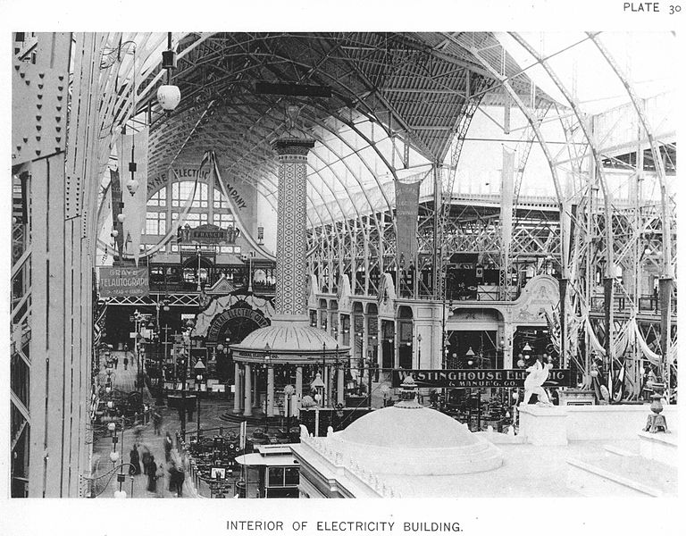

Slide 7
